Slide 1

MINIX
Подготовил: студент КБ-41СО
Сластухин А.
Научный руководитель:
Савинов Д.А.

Slide 2
План доклада
1
Микросервисная архитектура (MSA)
2
Монолит VS Микросервис
3
MINIX 3
4
Исторический экскурс
5
Вопросы

Slide 3

1.MicroService
Микросервис – отдельная, независимая, выполняющая свою задачу, составная единица приложения.
Небольшой
Узкоспециализированный
Независимый
Закрытый

Slide 4
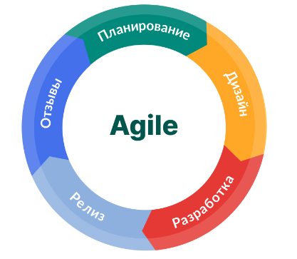




Небольшой
Команда
Полное переписывание за 1 итерацию (7 дней)
Не более 12 человек

Slide 5

Узкоспециализированный
Один человек в состоянии полностью удержать контекст микросервиса в голове

Slide 6

Независимый
ВЗАИМОДЕЙСТВИЕ с другими сервисами ТОЛЬКО ЧЕРЕЗ заданные ИНТЕРФЕЙСЫ. Подобно API.

Slide 7

Закрытый
Реализация не доступна из вне, бизнес контекст и служебная информация скрыты на уровне сервиса

Slide 8
Микросервисная архитектура (MSA)
Распределённой системой называется система, использующая несколько отдельных вычислительных узлов для реализации общих задач – задач системы.
MSA (Micro Service Architecture) – организация распределённой системы микросервисов, как отдельных функциональных узлов.

Slide 9
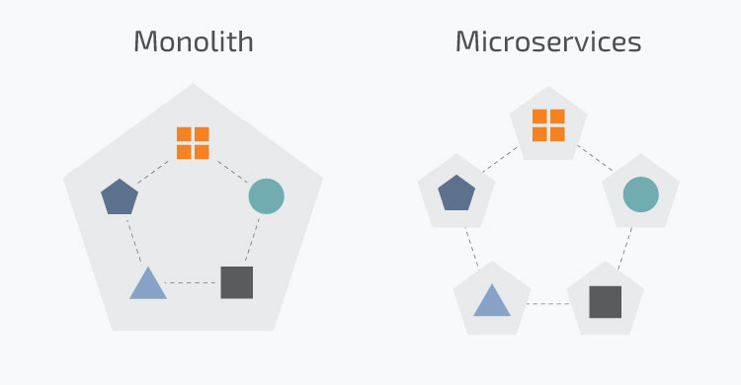
2.Монолит VS Микросервис

Slide 10
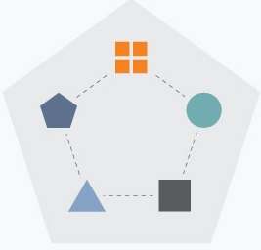
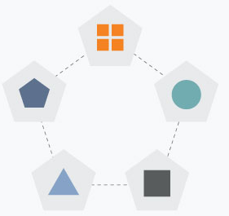
 | Монолит | Микросервис
Гибкость технологий | Привязанность к технологии, тяжело заменить | Каждый микросервис может быть реализован отличными технологиями
Масштабируемость | Масштабируется целиком | Масштабируется на уровне конкретного сервиса
Тестирование | Количество тестов экспоненциально зависит от размера приложения, тестирование затруднено | Тестов требуется значительно меньше, дополнительно требуются межсервисные тесты
Стоимость инфраструктуры | Экономичная за счёт использования общих ресурсов, репозиториев, технологий | Экспоненциальная, тк каждый сервис требует поддержку своих репозиториев и ресурсов
Архитектура
Характеристика

Slide 11
 | Монолит | Микросервис
Безопасность | Практически недостижима | Реализуема за счёт разделения ответственностей
Надёжность | Низкая. В случае проблем с каким-то компонентом, система может «упасть» | Высокая. Проблемы одного сервиса не затрагивают другие сервисы
Управление и коммуникация | Сложная иерархическая структура. Требуется большая команда. Коммуникация затруднена | Каждый микросервис имеет свою команду, подход к разработке - гибкий. Коммуникация между командами необязательна.
Архитектура
Характеристика

Slide 12
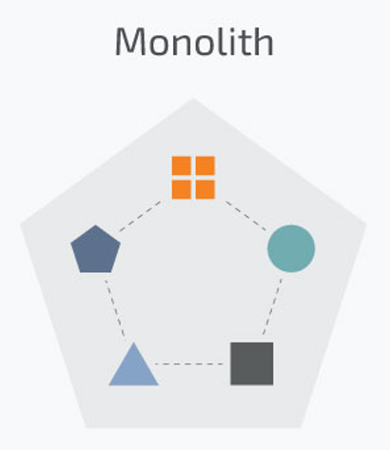
Итоги сравнения: Монолит
Основные плюсы:
быстрый старт
единые технологии
низкие затраты на инфраструктуру
Основные минусы:
тяжеловесность
требует огромного числа тестов
наличие неявных зависимостей
безопасность
масштабируемость
С ростом проекта влияние минусов усиливается.
Плюсы ослабевают.
*Отлично подходит для НЕБОЛЬШИХ проектов–благодаря высокой начальной эффективности.
*Для больших проектов не стоит использовать – скорость разработки сильно падает, затраты растут

Slide 13
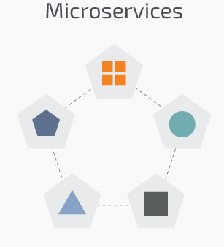
Итоги сравнения: Микросервис
Основные плюсы:
Высокая эффективность разработки в больших проектах
Высокая надёжность
Реализуемая безопасность
Масштабируемость
Тестируемость
Основные минусы:
Медленный старт
Требуется придерживаться строгости
Затраты на инфраструктуру
Отлично подходит для крупных проектов,
плюсы раскрываются с ростом проекта.

Slide 14
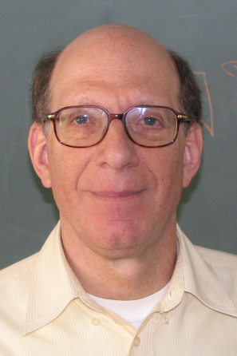

3.MINIX
MINIX, написанная в 1987 году Эндрю Таненбаумом, является эталоном микросервисных ОС
Дедушка Linux

Slide 15


Интерфейсы
Эндрю Таненбаумом выделял особое внимание формированию интерфейсов. Вся операционная система состоит из интерфейсов, включающих интерфейс пользователя, интерфейс системных вызовов ядра, драйверы устройств.

Slide 16
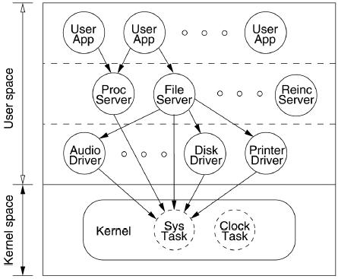
Архитектура MINIX 3

Slide 17
Тезисы по архитектуре
1.Каждый процесс = микросервис
2.Драйвер = микросервис, который может общаться с ядром (операции ввода/вывода)
3.Микросервисы могут взаимодействовать между собой, но есть ограничения (битовая карта доступа)
4.За активностью микросервисов следит сервис реинкарнации.
5.Вся система = набор независимых серверов (микросервисов), идейно похоже на экосистему в интернете.

Slide 18

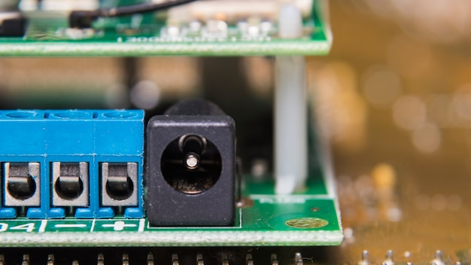
Ограничения - это хорошо

Slide 19
Ограничения в MINIX 3
Изоляция ядра
Изоляция памяти
Ограничение межпроцессорного взаимодействия

Slide 20
Преимущества MINIX 3
Короткий цикл разработки
Высокая надёжность
Высокая отслеживаемость
Гибкость конфигурации и удобное администрирование

Slide 21
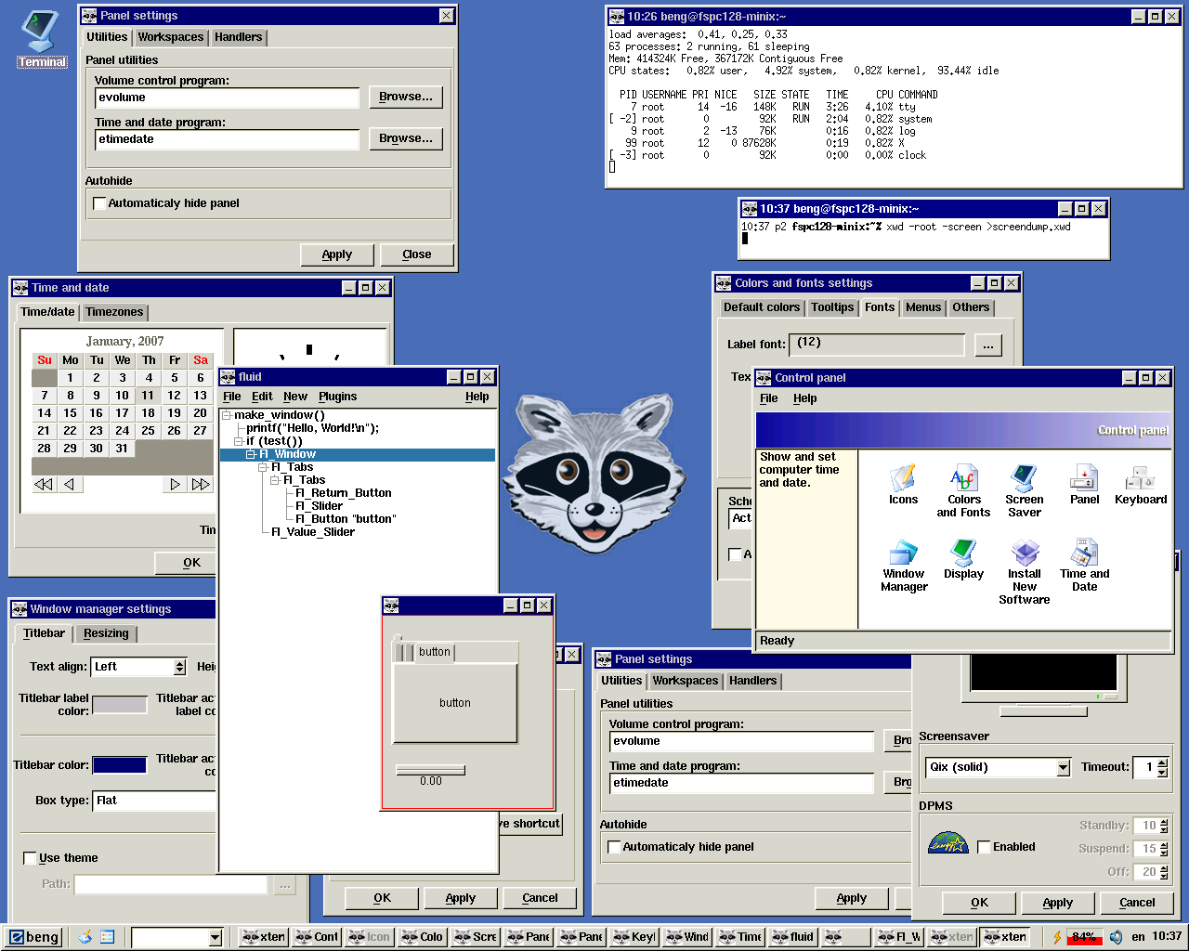
Выводы по MINIX

Slide 22
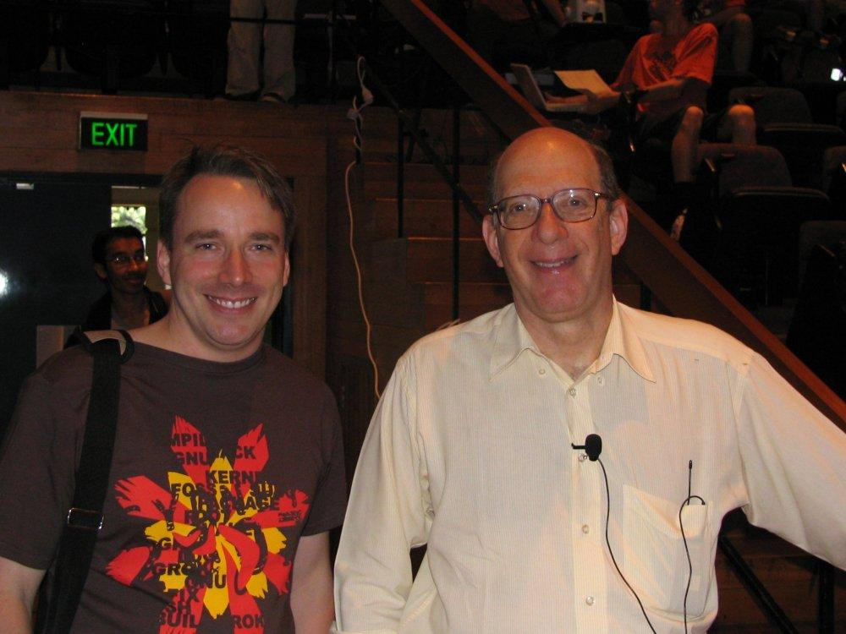
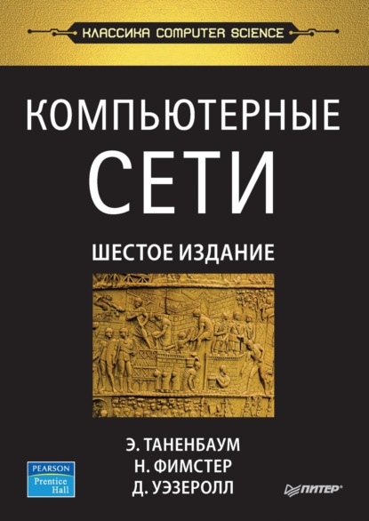
Историческая справка: MINIX (1987-...)

Slide 23

LINUX (1992-...)

Slide 24
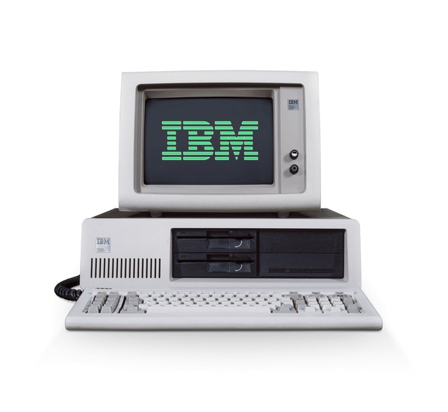


MS DOS (1981-...)

Slide 25
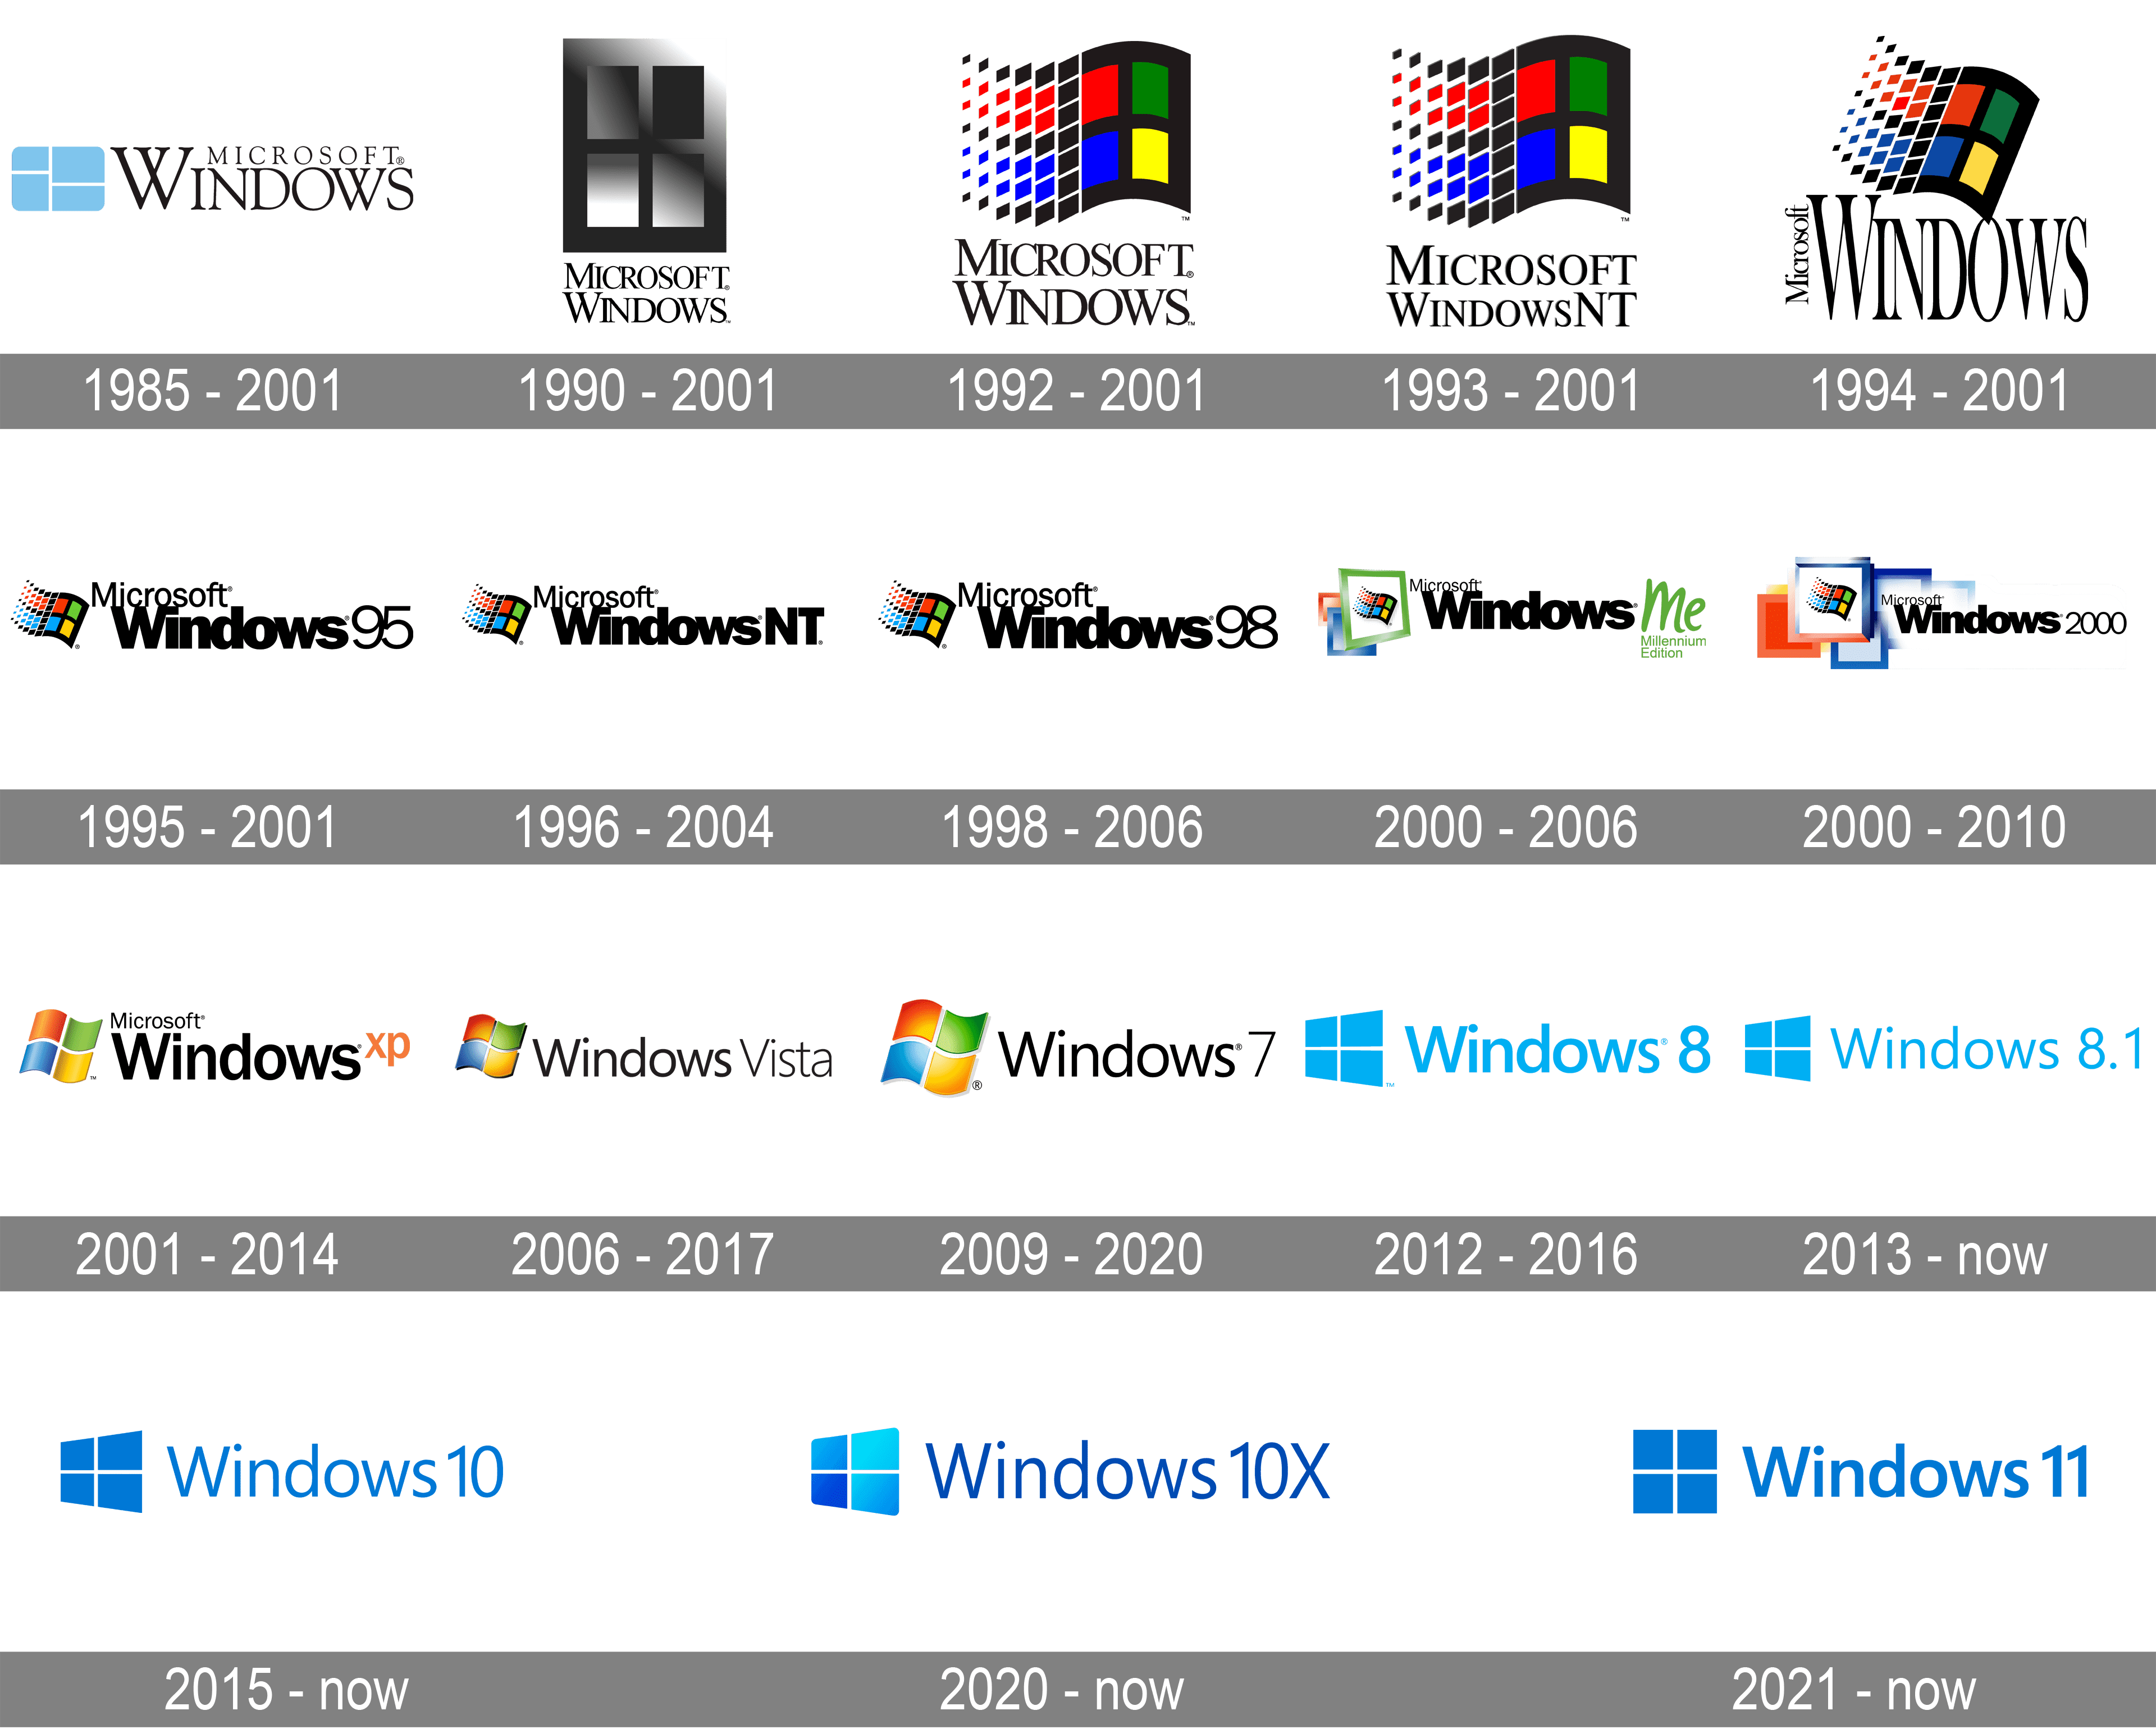

Slide 26
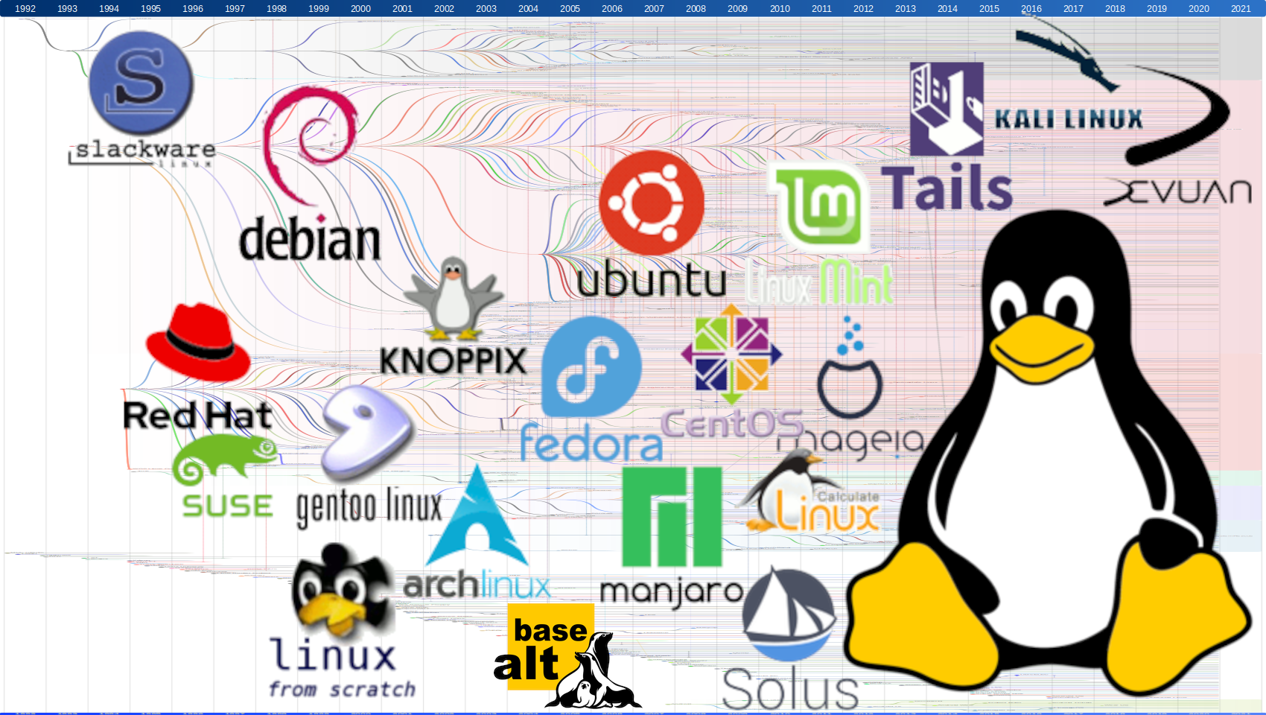

Slide 27
Intel и MINIX 2017-…
Эндрю Таненбаум, труды которого в своё время вдохновили Линуса Торвальдса на создание ядра Linux, опубликовал открытое письмо к компании Intel, в котором высказал благодарность за использование операционной системы MINIX в составе прошивки чипа Intel ME 11 (Management Engine). Intel ME 11 поставляется во всех современных ПК и ноутбуках с процессорами Intel, что делает MINIX наиболее широко используемой ОС в мире

Slide 28
Источники
Полный текст: https://github.com/SkibaSAY/Cursovay4_MicroServicesOS
Шаблон: http://powerpointbase.com
Иллюстрации: https://ru.freepik.com/
Подсистема MINIX в процессорах Intel:
https://www.opennet.ru/opennews/art.shtml?num=47539

Slide 29


Вопросы:
Ссылка на полную версию
Intel ME

